Slide 1



Slide 2
مرکز بهداشت نظرآباد
عملکرد گام 4 و 5 کنترل کووید 19
واحد پیشگیری و مبارزه بابیماریها

Slide 3
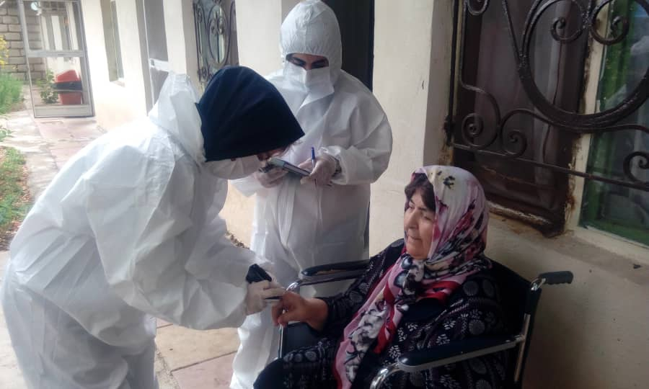
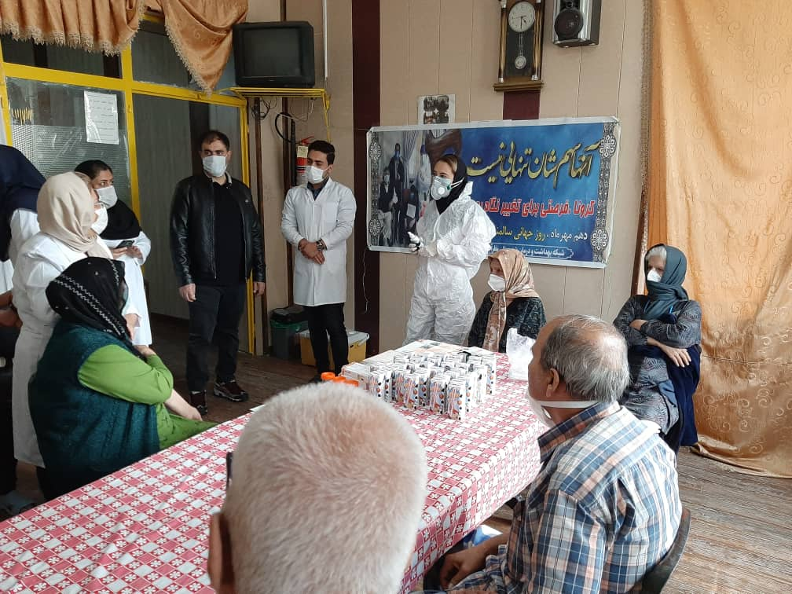
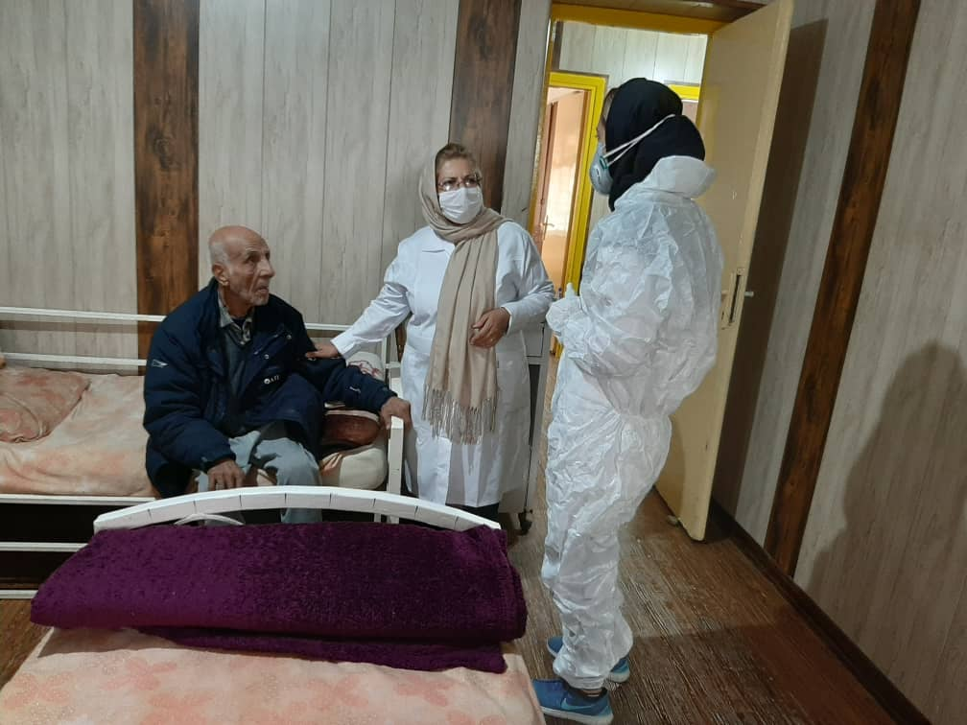
مراقبت کووید 19 در خانه سالمندان
پیگیری 3 مورد مثبت بستری و آموزش
نمونه گیری 30 مورد رپید تست از سالمندان و پرسنل

Slide 4
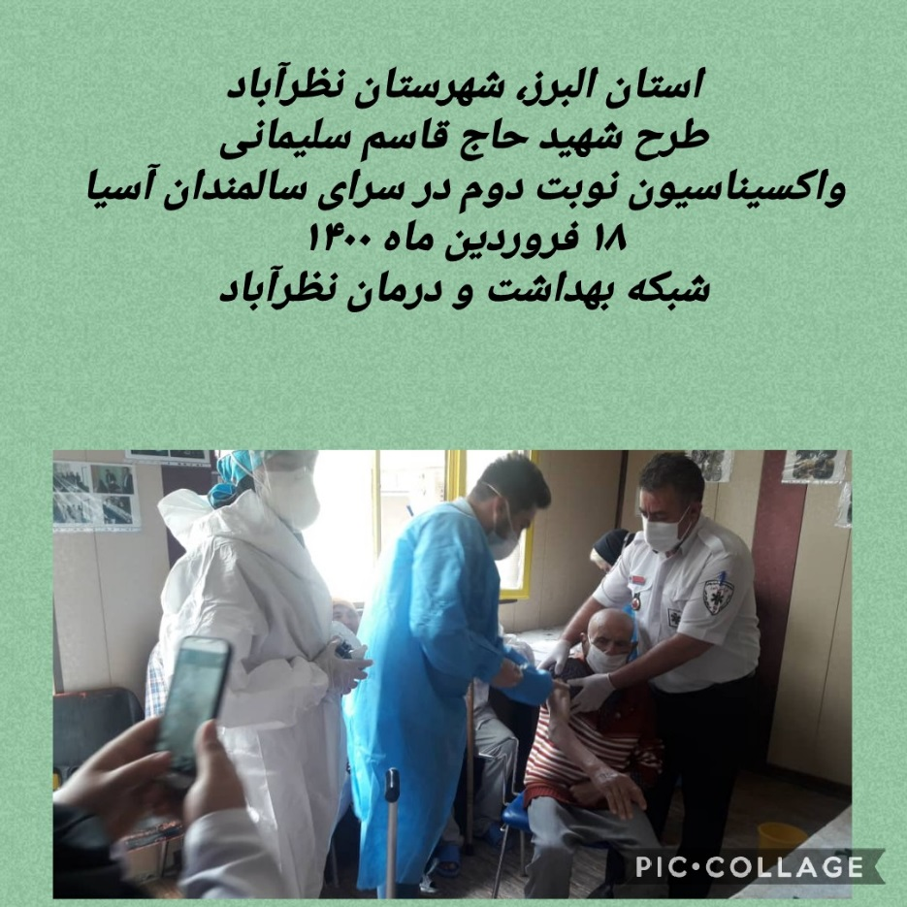
واکسیناسیون 37 نفر از سالمندان و پرسنل خانه سالمندان آسیا در 2 نویت

Slide 5
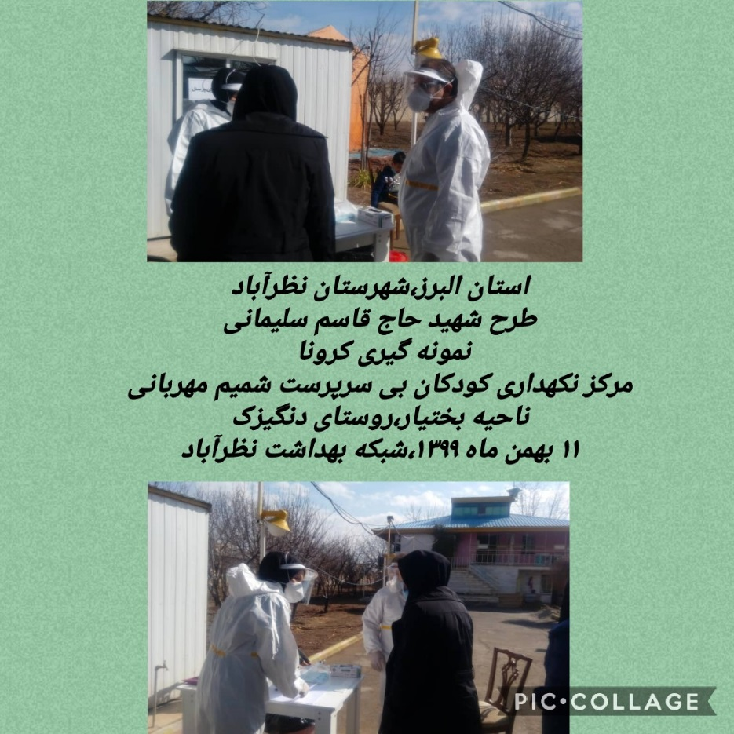
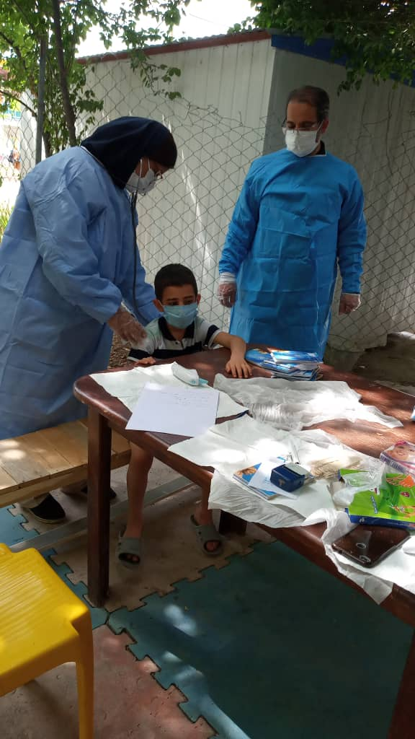
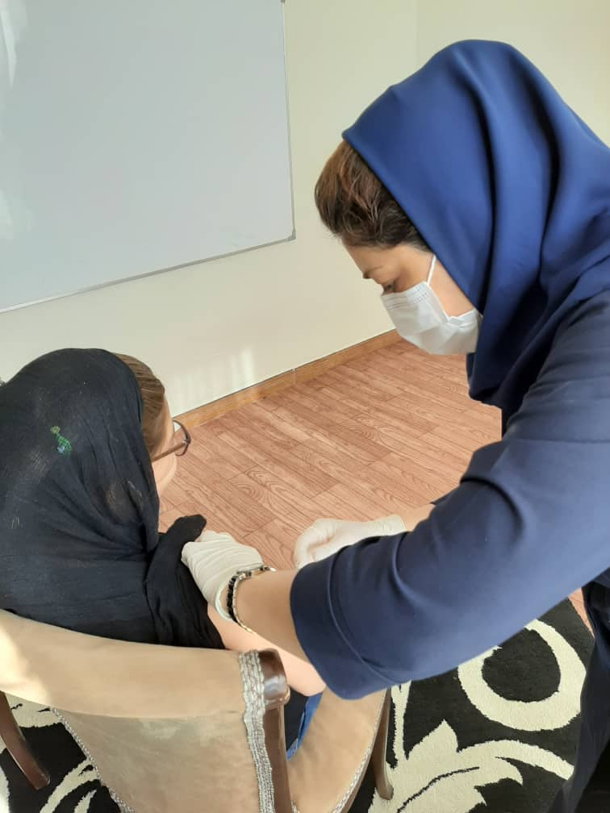
مراقبت کووید در2 مرکز نگهداری نگهداری کودکان
آموزش و مراقبت هفتگی و نمونه گیری از موارد علامتدار مدد جویان و پرسنل

Slide 6
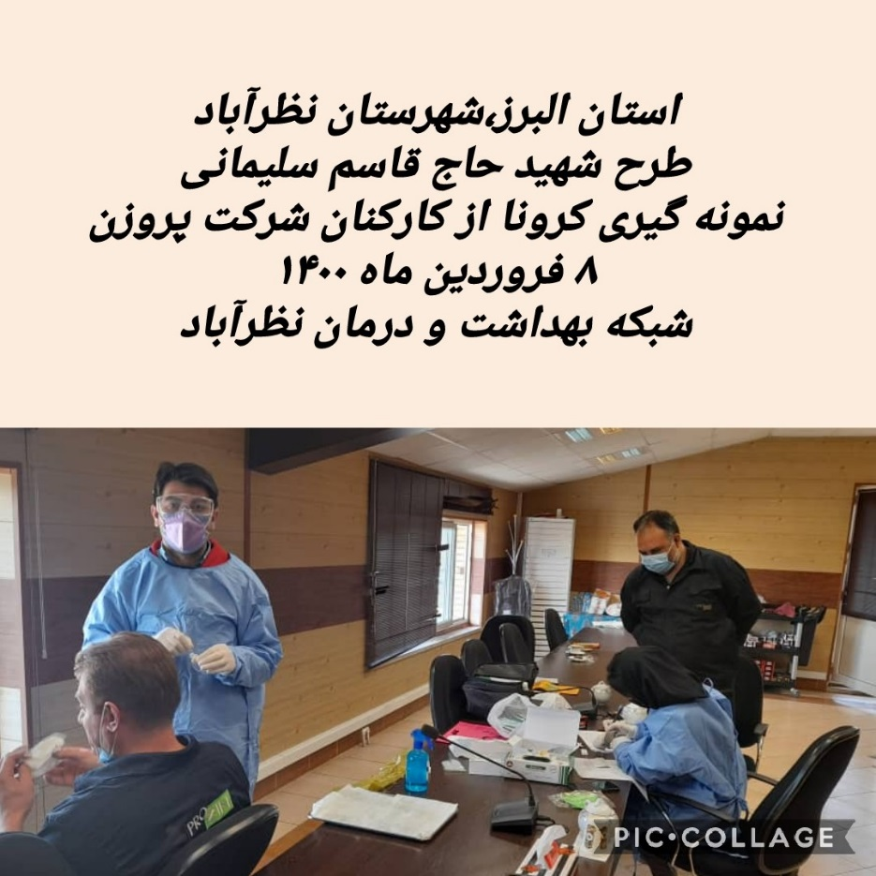
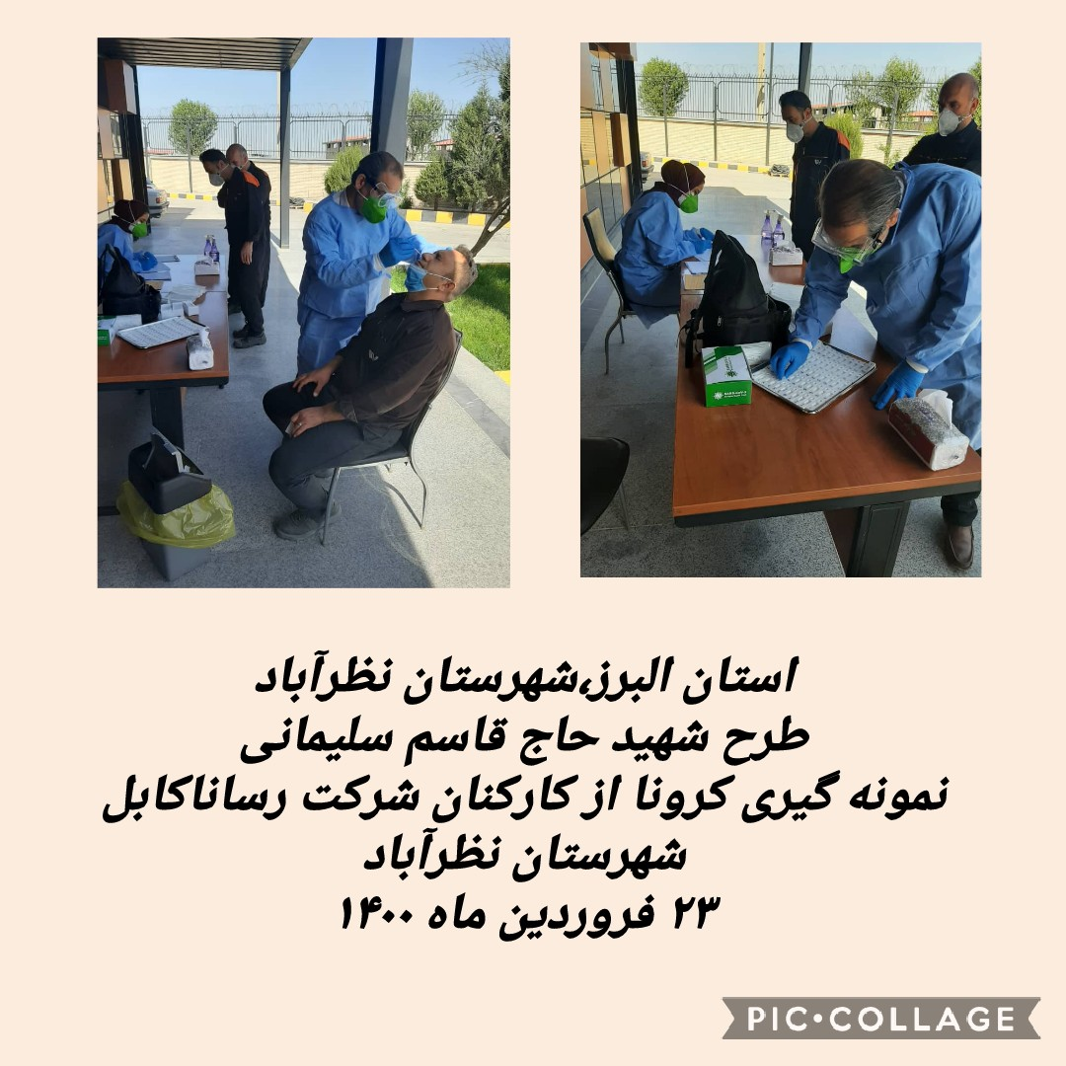
مراقبت و نمونه گیری در طغیان کووید در صنایع

Slide 7
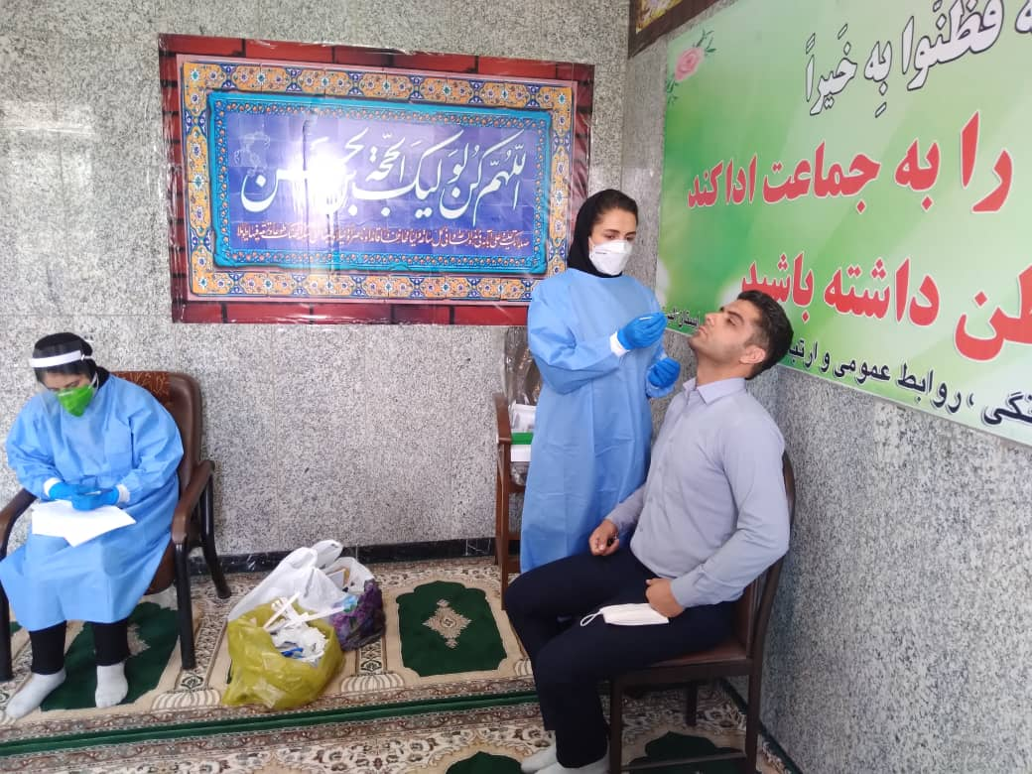
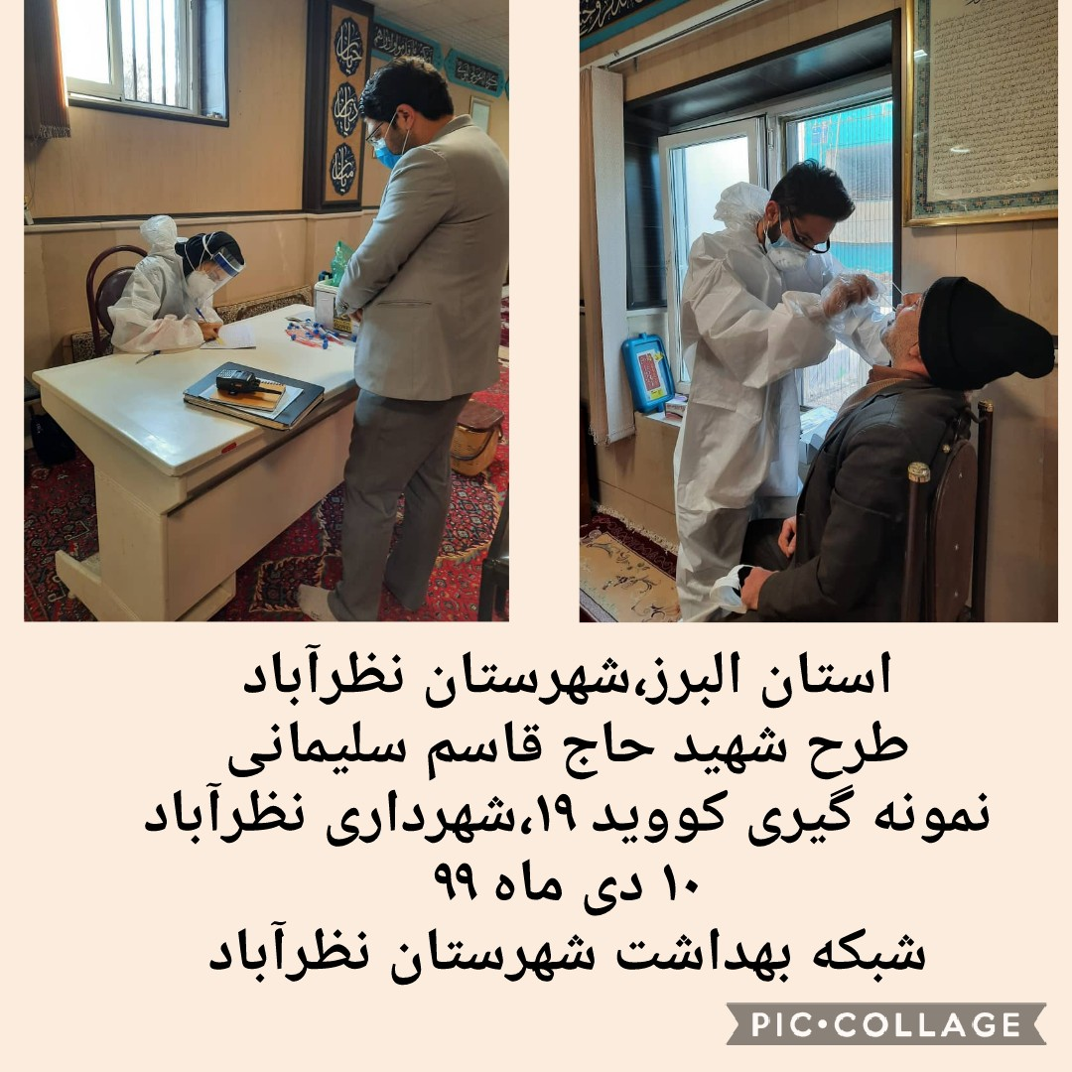
مراقبت و نمونه گیری در طغیان کووید در ادارات

Slide 8
مراقبت بیماری کووید19و انتقال نمونه ها
-جمع آوری –بررسی و انتقال کلیه نمونه های PCR بستری بیمارستان امام حسن و دو مرکز منتخب روزانه در دو شیفت صبح و عصر به تعداد 13326 نمونه از اول آذر99 تا آخر خرداد400
-کلیه موارد گزارش شده مشکوک از بخش بستری وسرپایی شهرستان به همراه گزارش شهرستانها از طریق پورتال بیماریها وسایر گزارشات و بخش خصوصی در لیست اکسل واحدی در ستاد بیماریها تهیه و به کلیه واحد های ستادی درگیر برنامه و کلیه سرپرستان و مسئولین فنی مراکز جهت بررسی و پیگیری تلفنی و حضوری توسط کلیه مراقبین سلامت –بیماریها و بهداشت محیط گزارش میگردد .
- نتیجه آزمایشات روزانه از طریق آزمایشگاههای استانی و پورتال بیماریها دریافت و در لیست خطی بروز شده و به بخش درمان نیز ارسال میگردد .
-کلیه موارد بستری بیمارستان امام حسن به محض ثبت در پورتال بیماریها از طریق ستاد بیماریها پیگیری تلفنی شده و سپس وارد لیست خطی میگردد
- پیگیری بیماران مشکوک و مثبت وارد شده در سامانه سیب توسط مراقبین سلامت –بیماریها و بهداشت محیط به صورت تلفنی و در صورت نیاز حضوری انجام و ثبت می گردد .
- در صورتی که پیگیری بیمار مثبت وارد لیست سامانه سیب نشده باشد پیگیری از طریق لیست خطی انجام و در فرم بررسی بیمار واحد بیماریها ثبت و بایگانی می گردد .

Slide 9
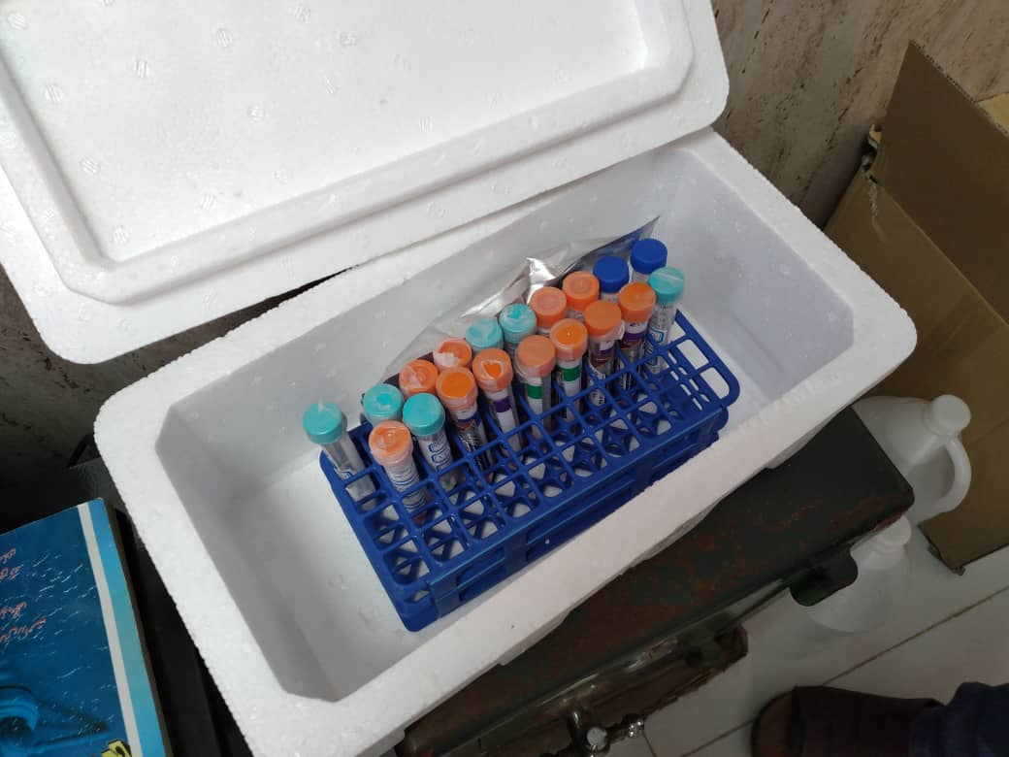
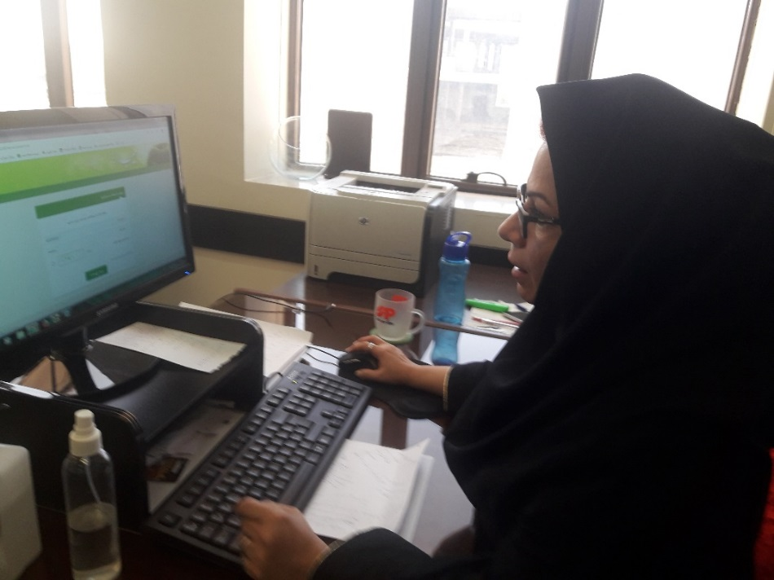
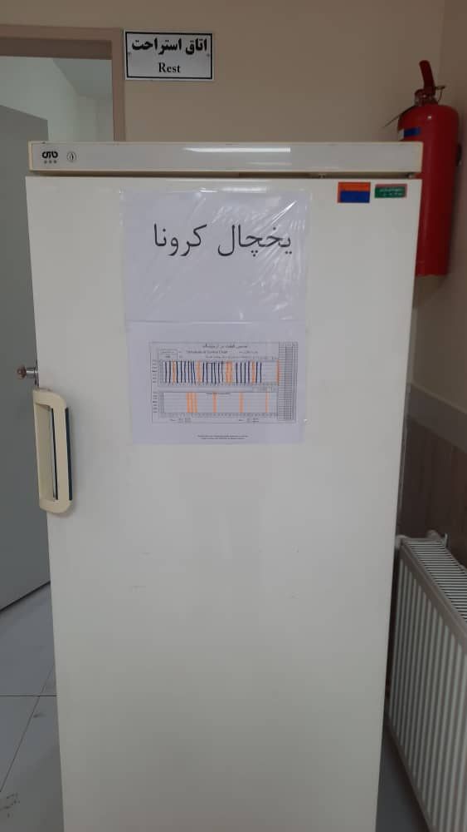
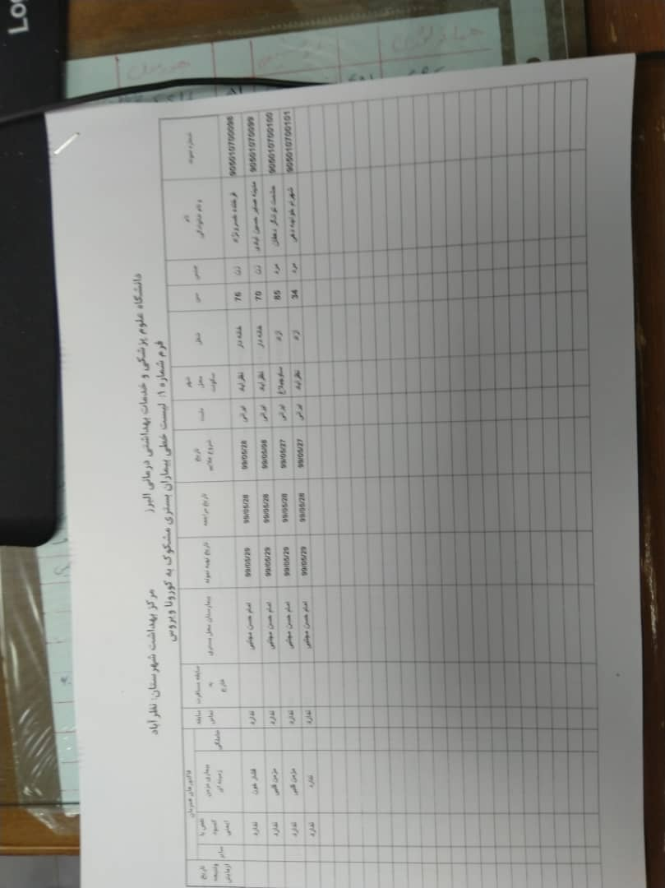

Slide 10
اخذ تعهد نامه از کلیه بیماران مشکوک سرپایی در مرکز منتخب شهرستان و بیماران مثبت بستری در بیمارستان امام حسن ضمن آموزش اصول جداسازی و قرنطینه و به همراه تحویل تراکت مربوطه
آموزش و اخذ تعهد نامه از موارد مثبت نمونه برداری شده در خارج از شهرستان در مراکز – پایگاهها و خانه های بهداشت در درب منازل با حفظ پروتکل ها توسط کارشناسان بیماریها و مراقبین سلامت
تقویت پیگیری ستادی نحوه انجام پیگیری ها و رهگیری ها در واحد های محیطی در جهت تقویت ره گیری ها و اعزام تیم های مراقبای ادارات و صنایع از طریق ستاد
تقویت پیگیری موارد مثبت پرسنلی جهت اعلام به سرپرست واحد مربوطه و اجرای استعلاجی و قرنطینه همکاران

Slide 11
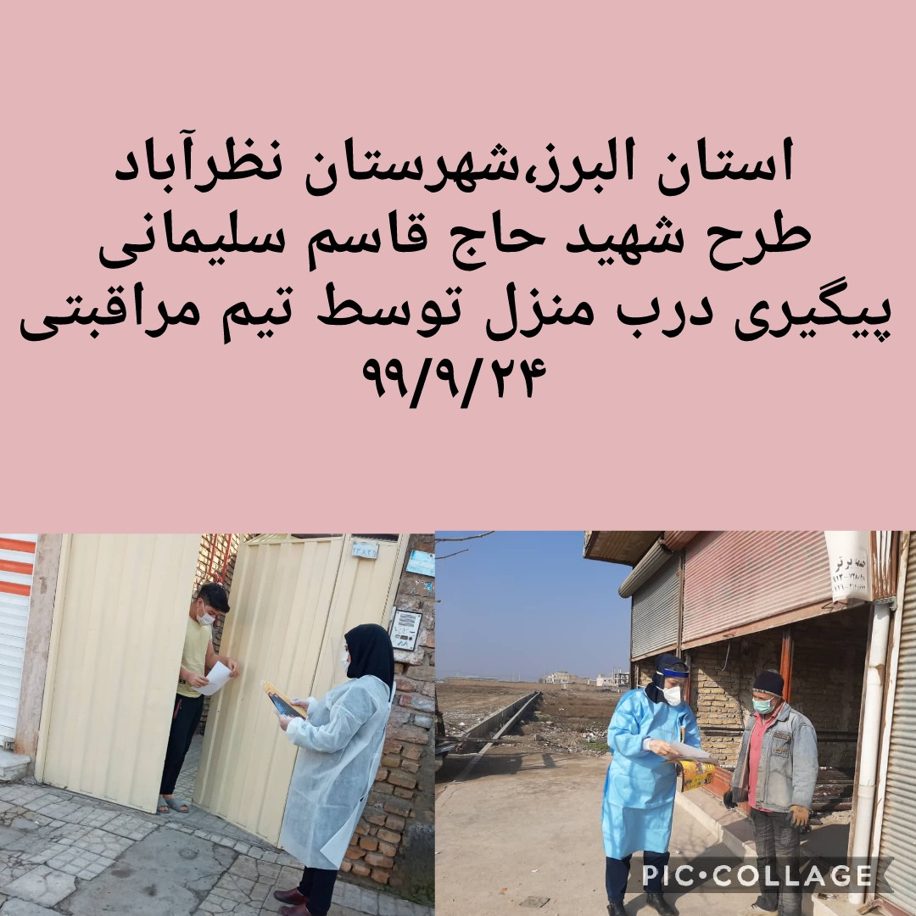
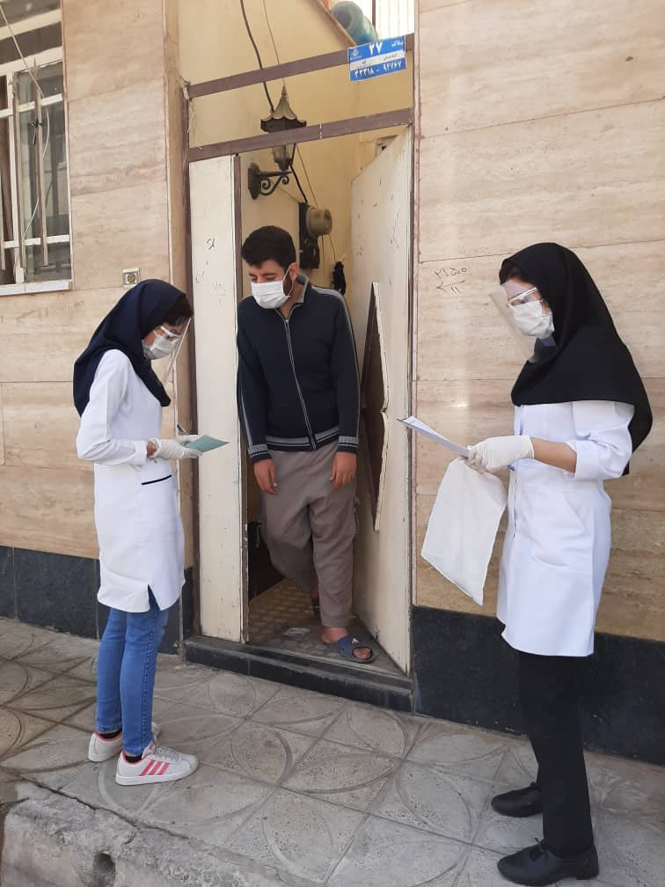
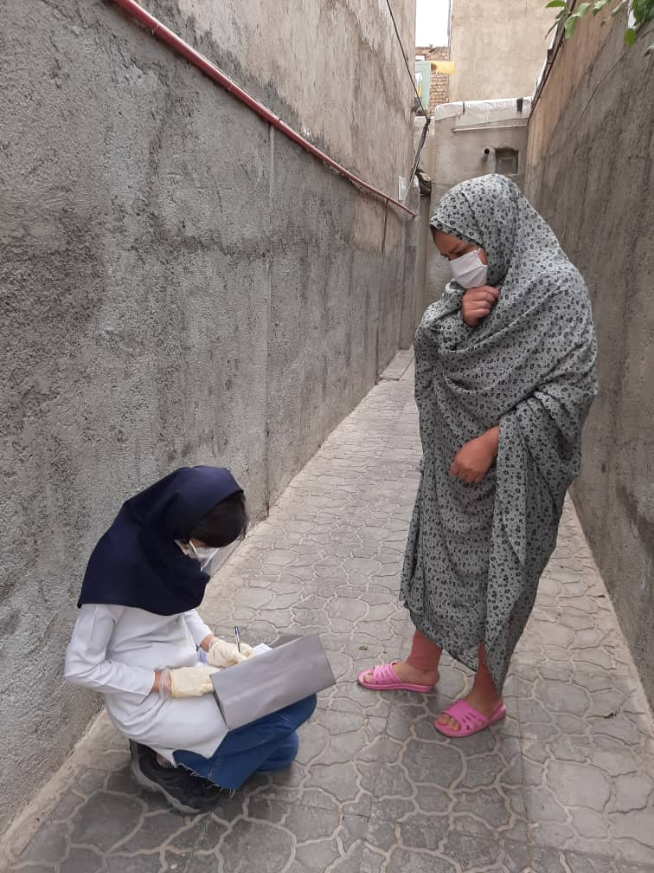
پیگیری تلفنی و حضوری بیماران مثبت کووید 19
آموزش بیماران و ثبت پیگیری در سامانه سیب
تحویل تراکت آموزشی
اخذ تعهد نامه

Slide 12
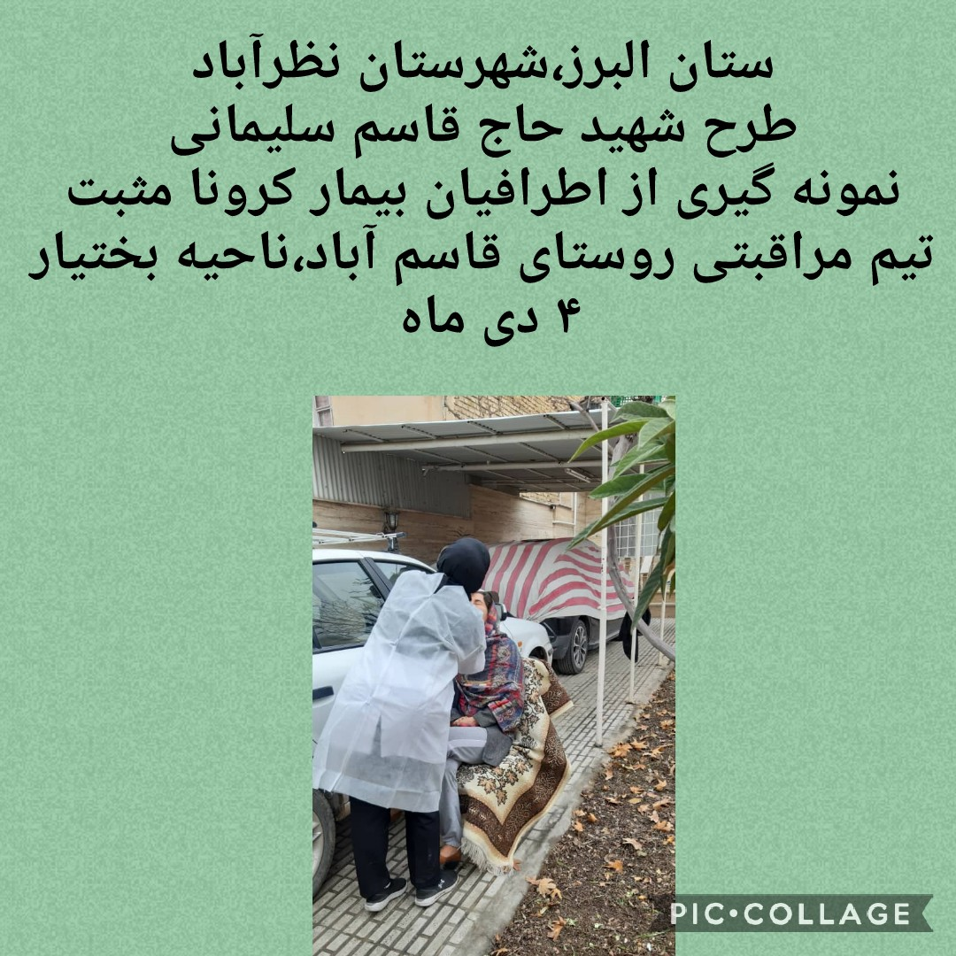
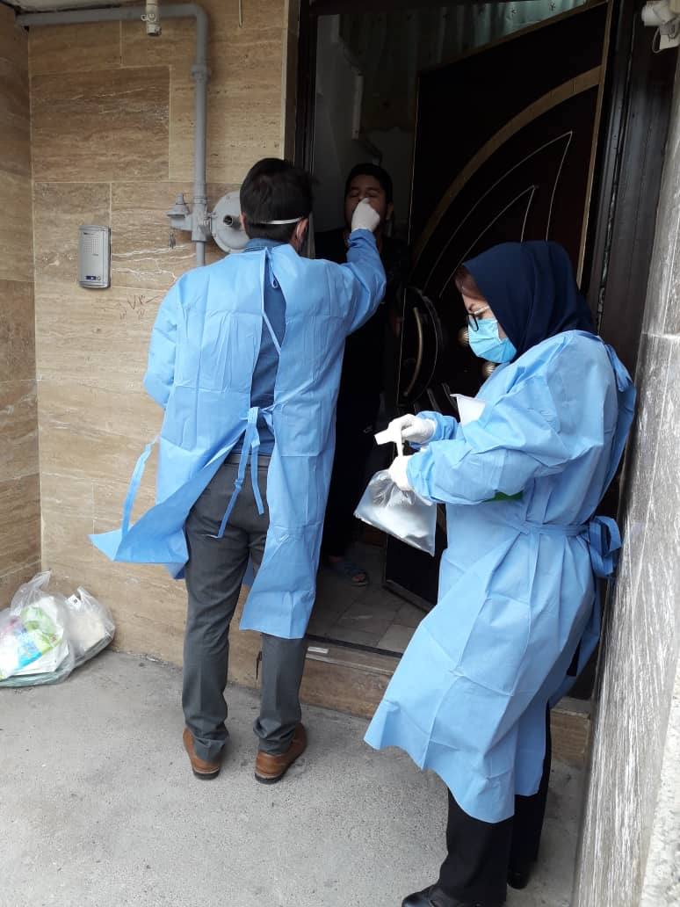
رهگیری و نمونه گیری :12730کل رپید تست کوویددر 6 ماه
رهگیری و نمونه گیری از اطرافیان بیماران مثبت در درب منازل

Slide 13
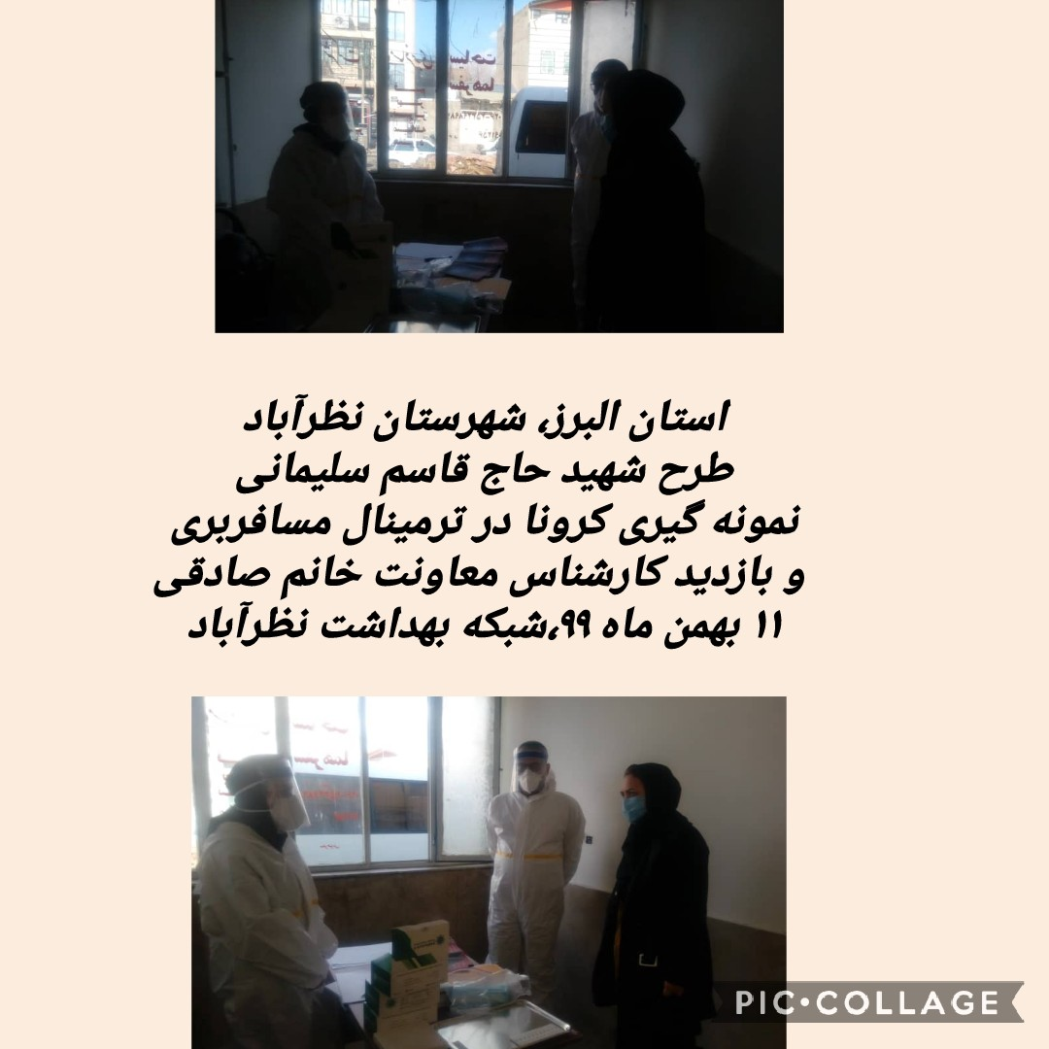
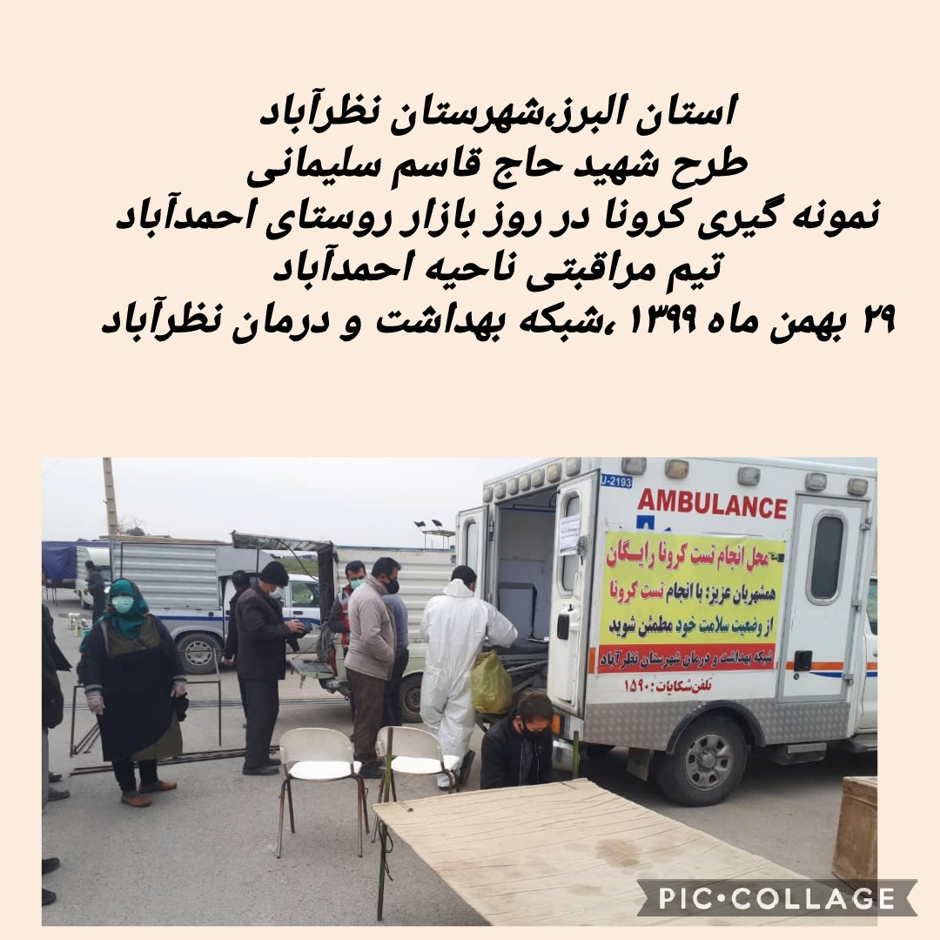
رهگیری و نمونه گیری از اطرافیان بیماران مثبت در روز بازارها و اماکن پر تردد

Slide 14
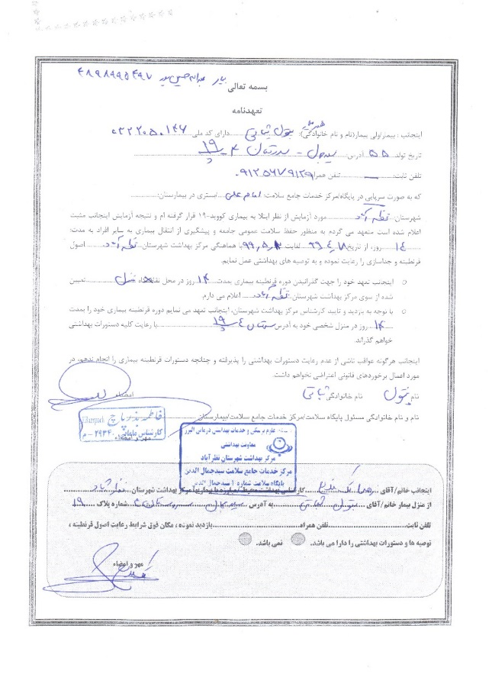
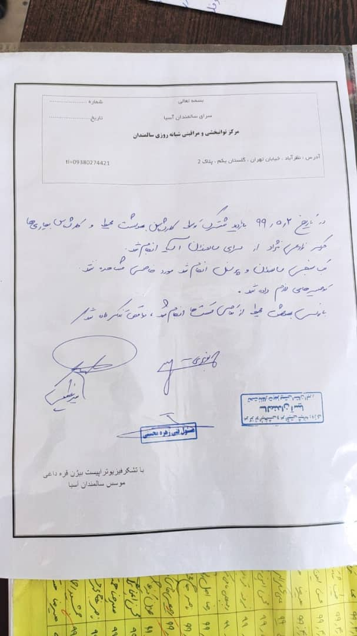
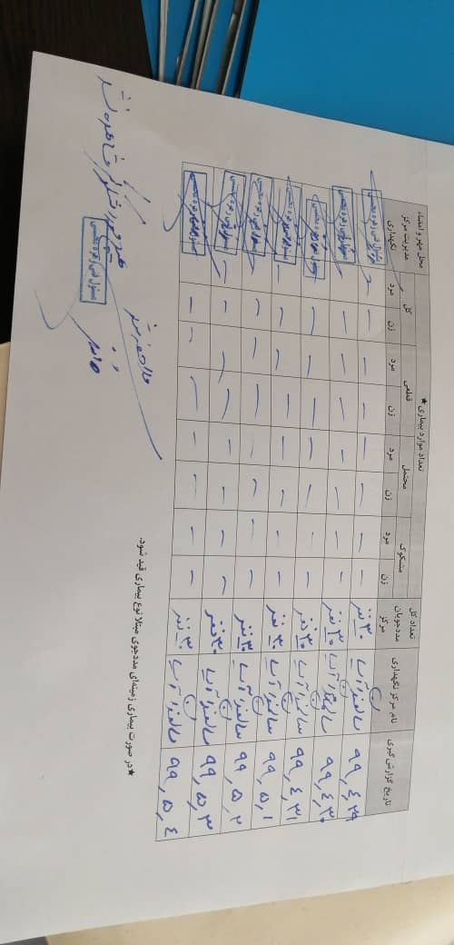
نمونه تعهد نامه های اخذ شده وگزارش بازدید های تیم مراقبت از مراکز تجمعی

Slide 15
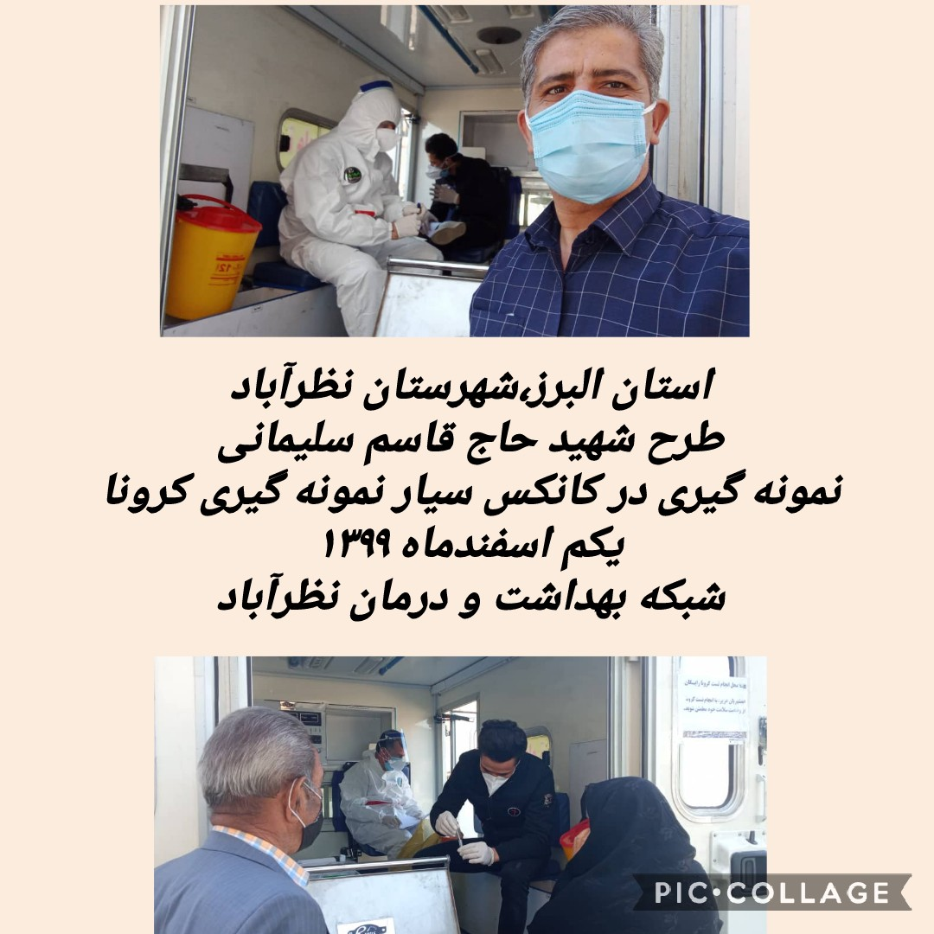
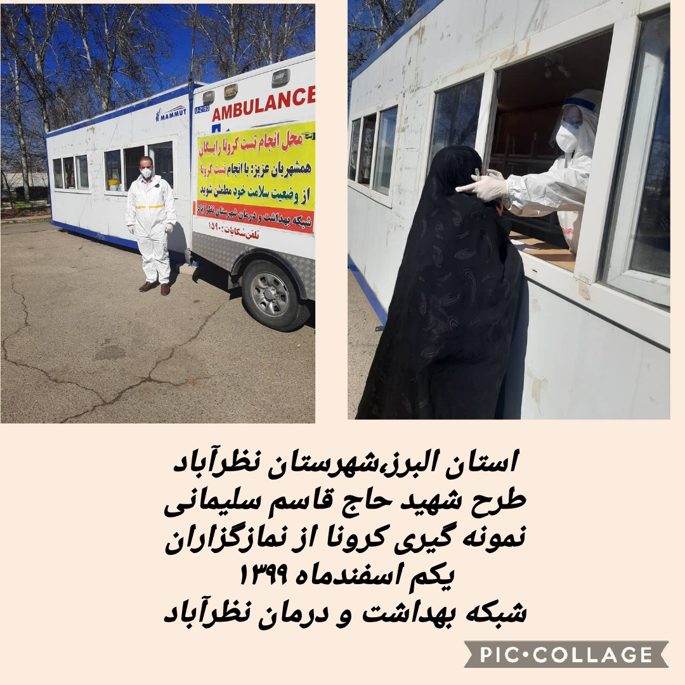
نمونه گیری و آموزش توسط آمبولانس سیار در اماکن پرتردد

Slide 16
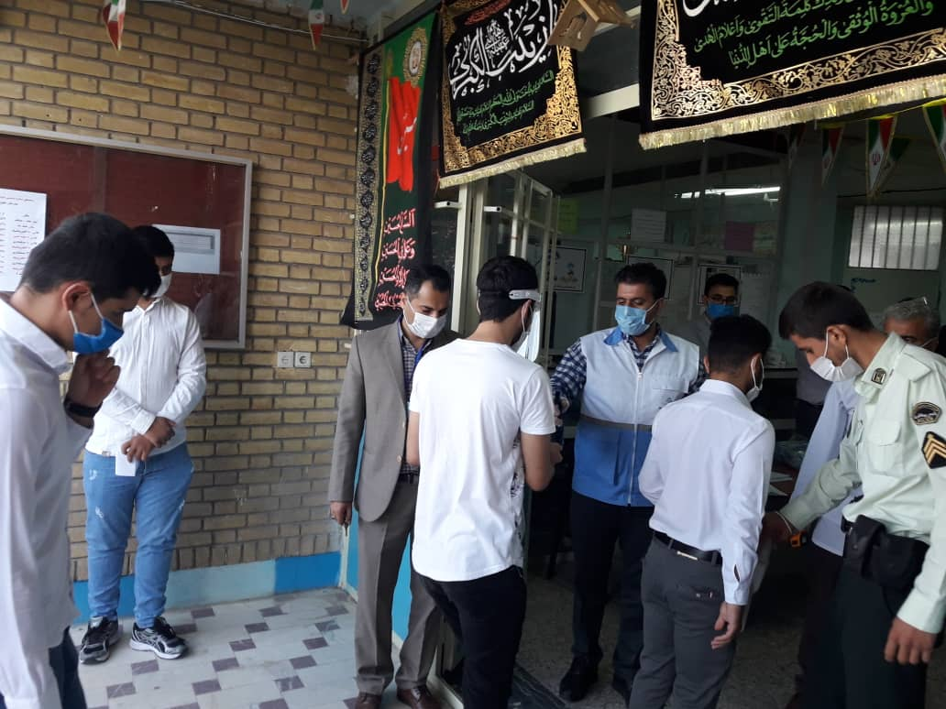
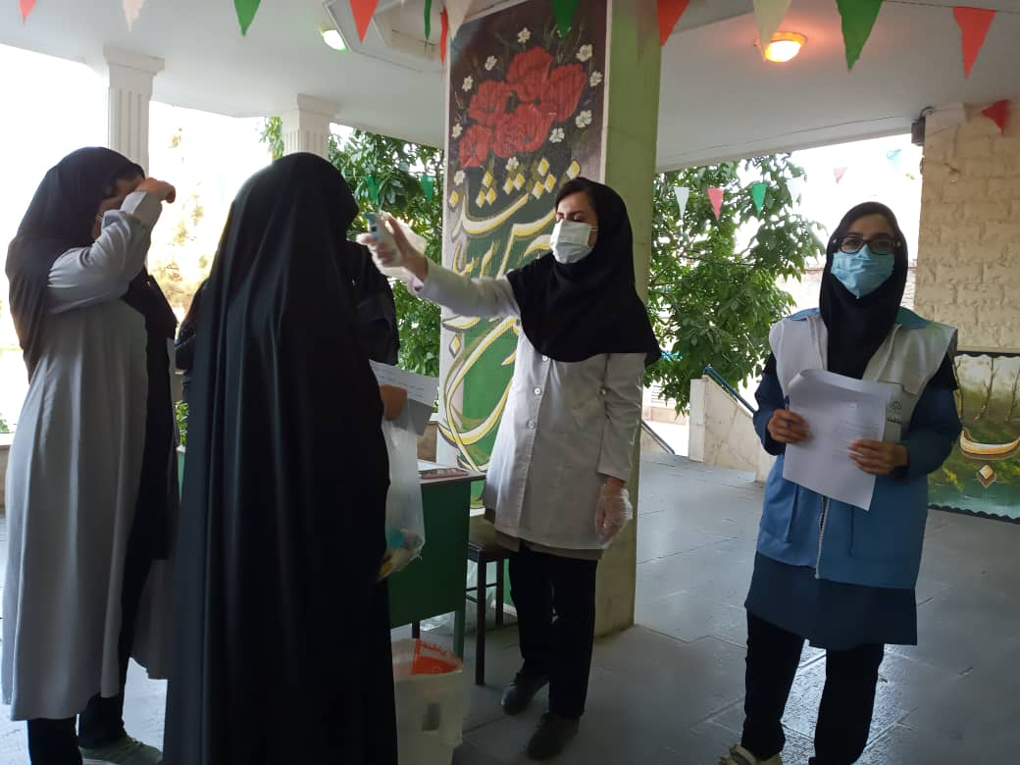
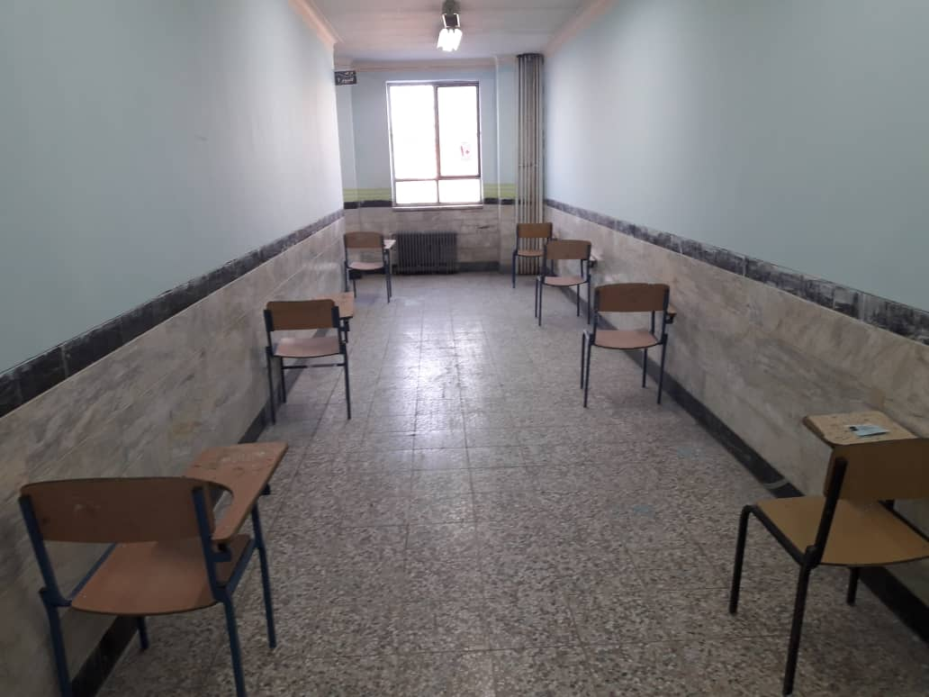
غربالگری داوطلبین آزمون های استخدامی وتیز هوشان

Slide 17
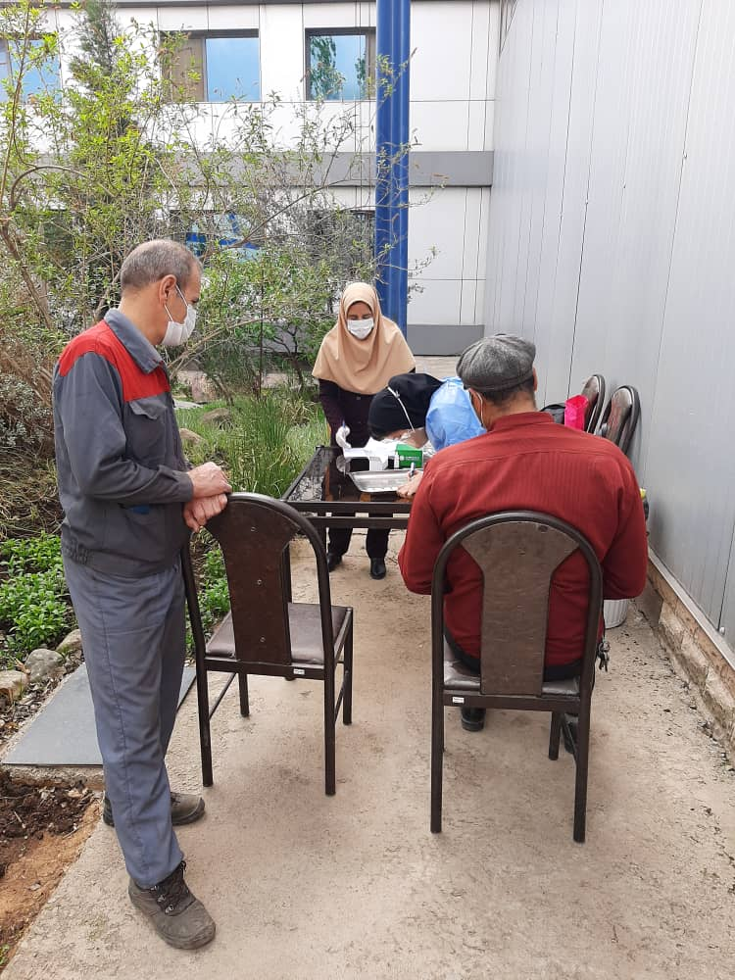
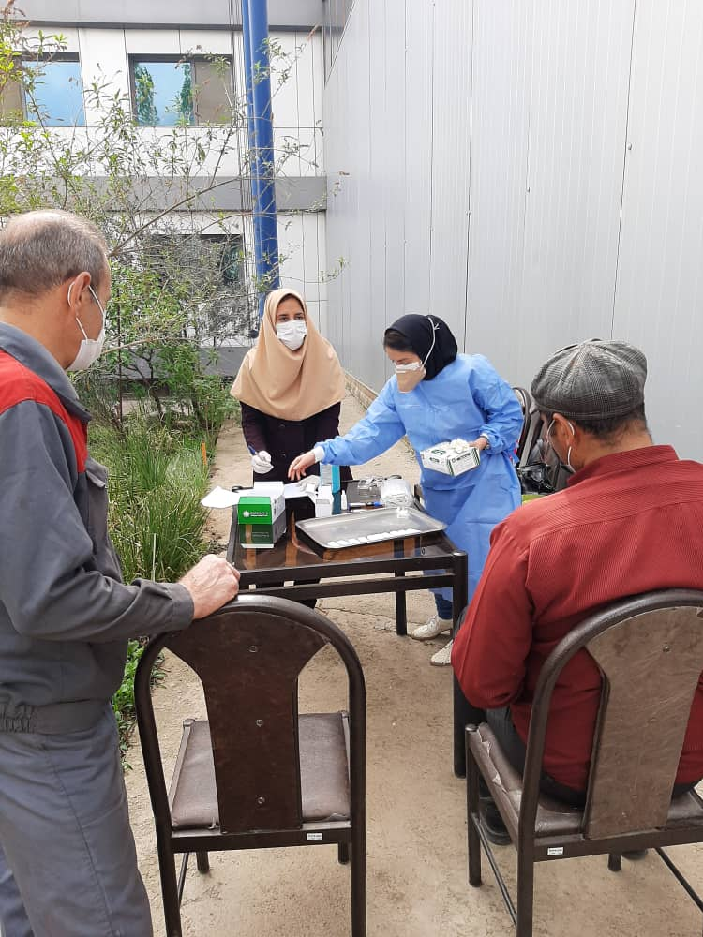
کنترل و بررسی موارد واریانت جدید ویروس های جهش یافته
نمونه گیری PCR و ارسال به انسیتو پاستور :20 مورد
موارد مثبت جهش یافته :8(آموزش – قرطینه و رهگیری کامل انجام شد )
نمونه گیری اطرافیان :130 نفر(110 نفر در طغیان شرکت ویتان فارمد )
موارد مثبت از اطرافیان :5 نفر( آموزش – قرنطینه انجام شد)

Slide 18
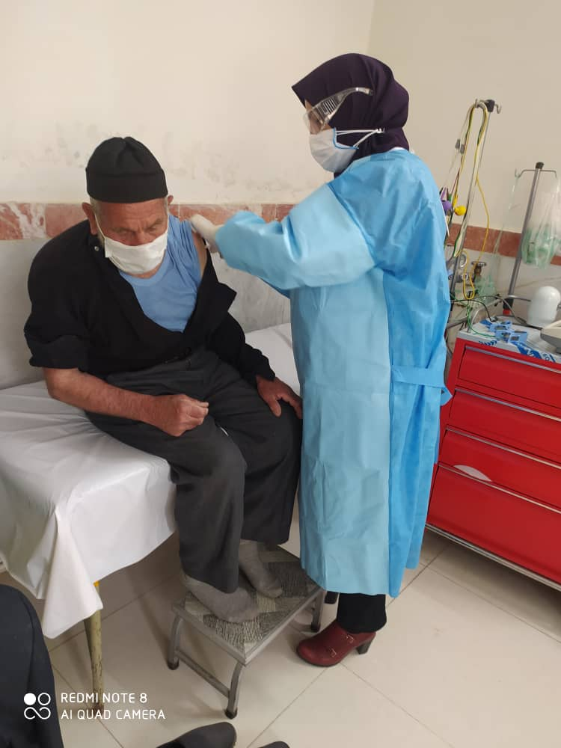
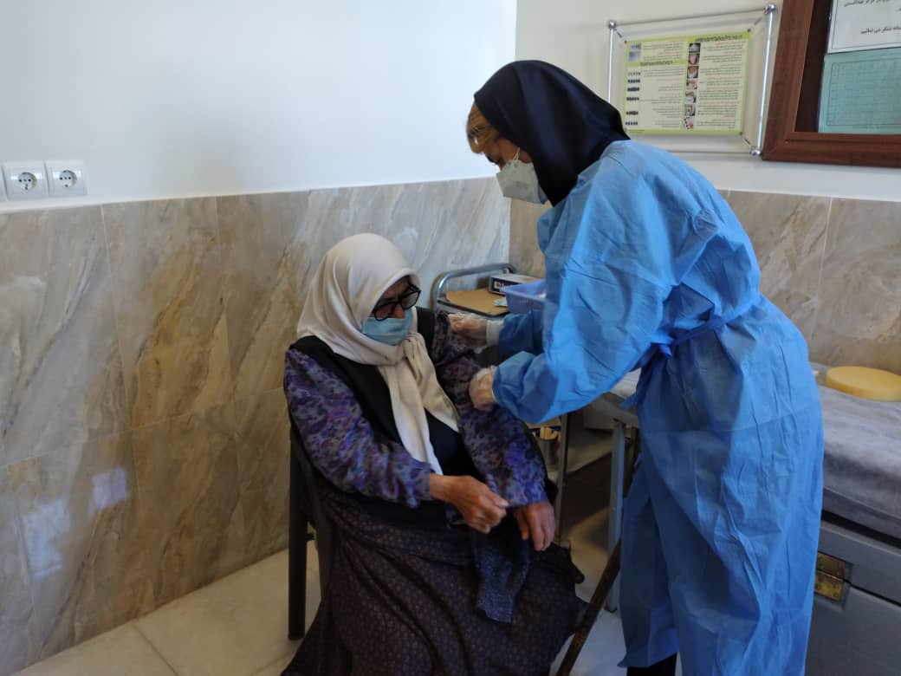
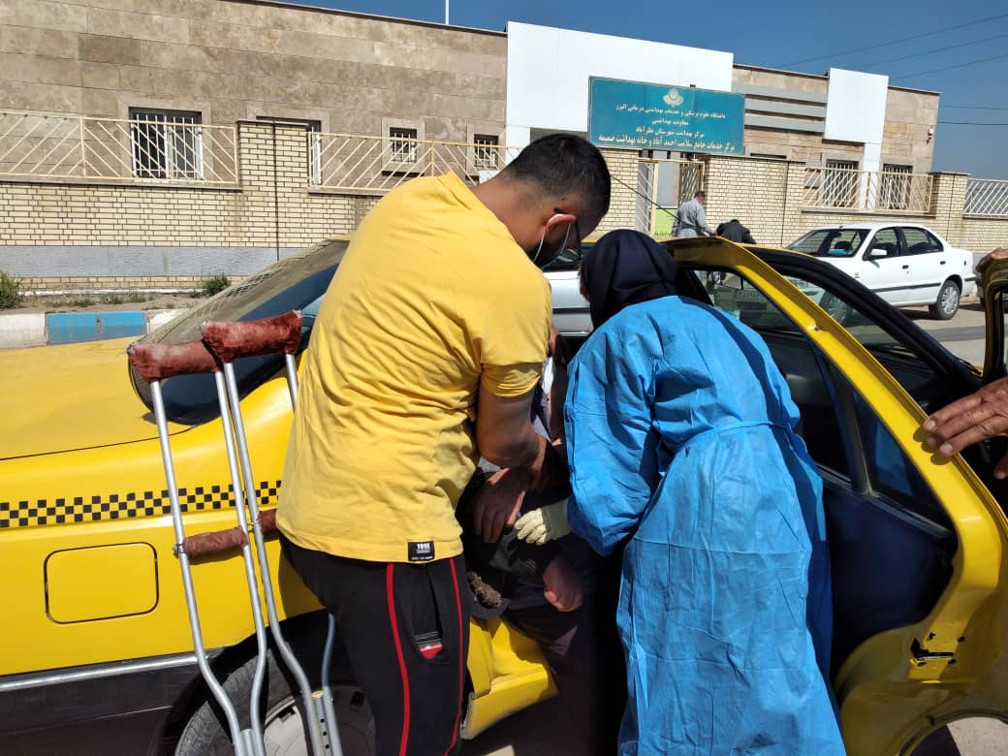
واکسیناسیون کووید جهت گروههای هدف :
پرسنل بهداشت و درمان –بیماران دیالیز –پاکبانان- سالمندان بالای 70 سال و جانبازان و عوامل انتخابات
جهت 4650 نفر در نوبت اول و 2045 نفر نوبت دوم

Slide 19
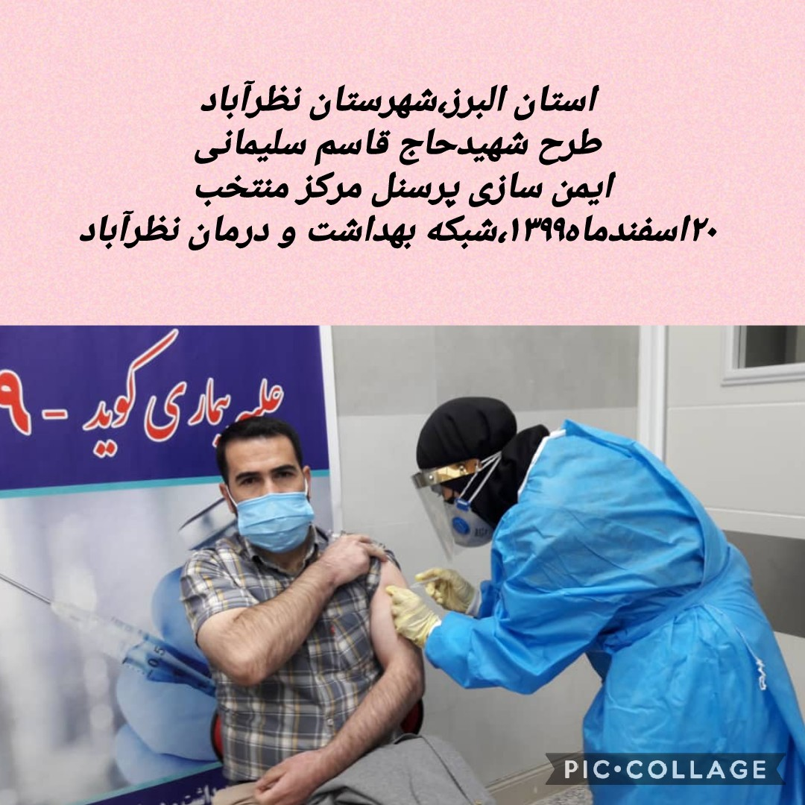
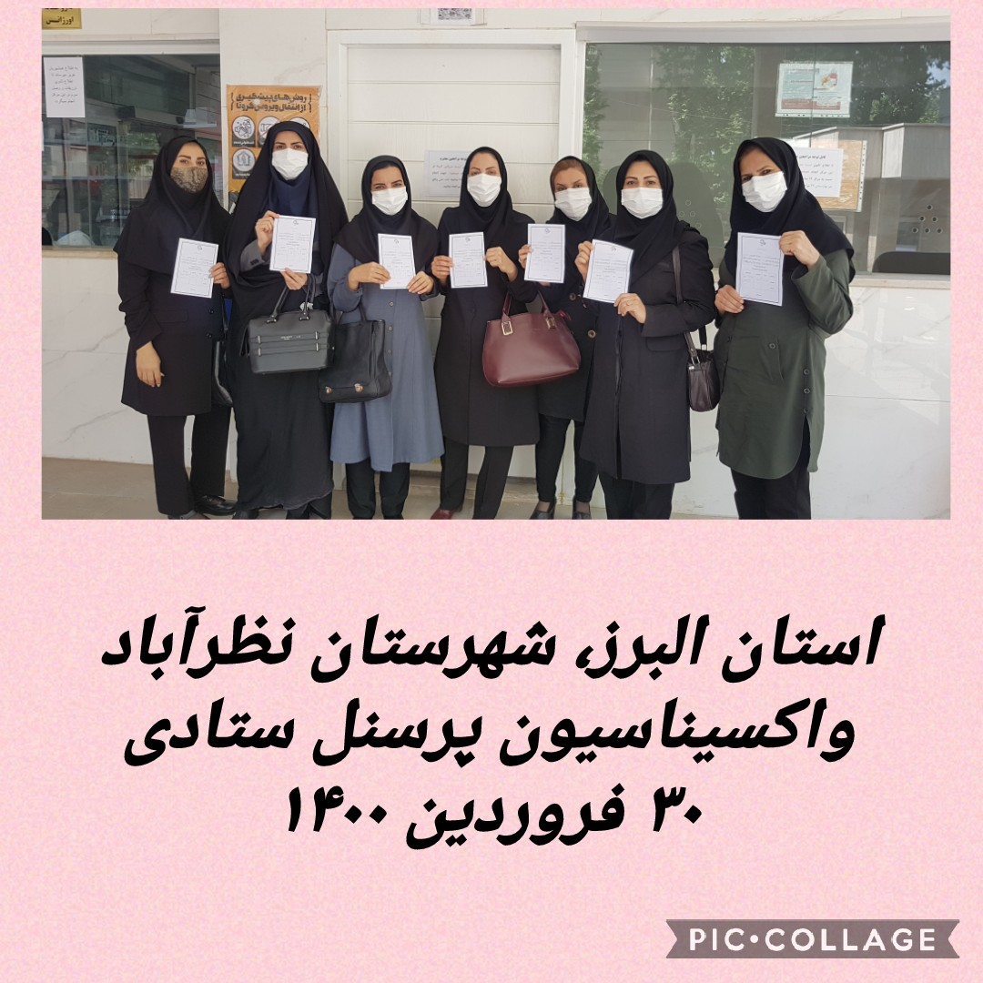

Slide 20
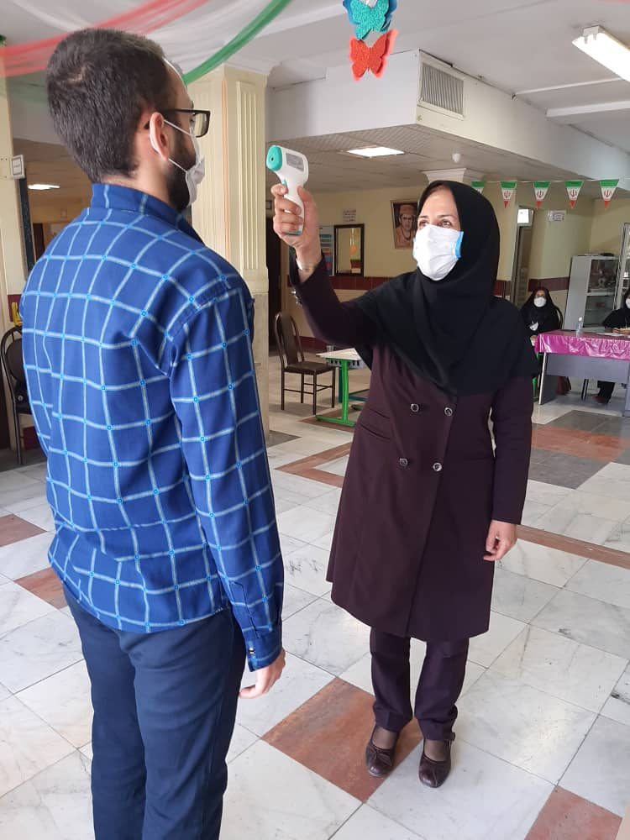
مراقبت کووید در انتخابات
غربالگری و نب سنجی 2000 نفر از مجریان
آموزش
نمونه گیری 8 رپید تست از 8 نفر دارای علایم
واکسیناسیون 500 نفر عوامل انتخابات

Slide 21
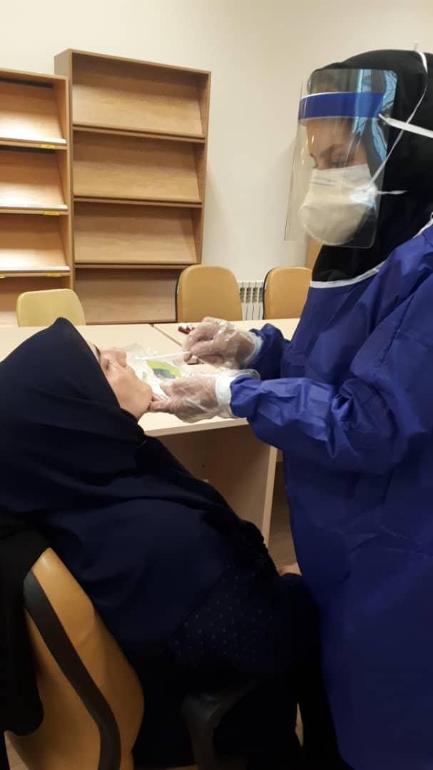
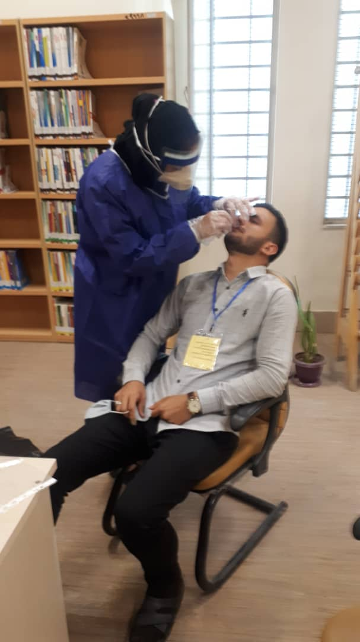
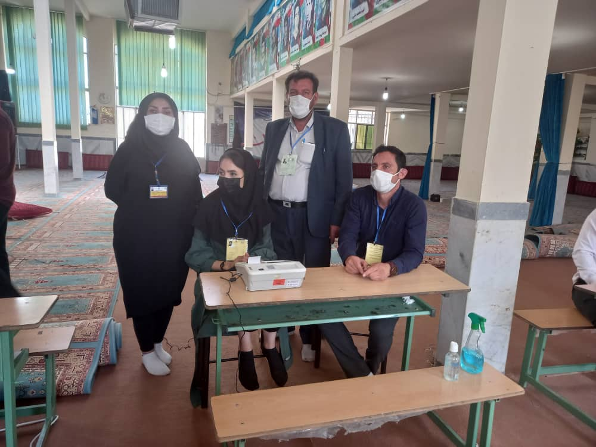

Slide 22
خدا قوت به همگی

